Slide 1

NHIỆT LIỆT CHÀO MỪNG
CÁC THẦY, CÔ VỀ DỰ GIỜ
Môn: Tiếng Việt
Giáo viên: Vũ Thị Diễm
Trường Tiểu học Hùng Thắng

Slide 2
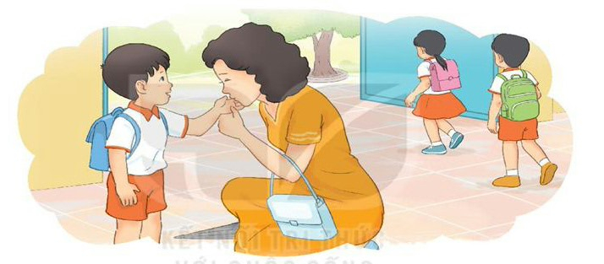

1. Khởi động
2. Bức tranh giúp em hiểu điều gì về tình yêu của mẹ dành cho con?
1. Em nhìn thấy gì trong tranh?

Slide 3
Đọc câu
Nụ hôn trên bàn tay
Ngày đầu đi học, Nam hồi hộp lắm. Mẹ nhẹ nhàng đặt một nụ hôn vào bàn tay Nam và dặn:
- Mỗi khi lo lắng, con hãy áp bàn tay này lên má. Mẹ lúc nào cũng ở bên con.
Nam cảm thấy thật ấm áp. Câu im lặng rồi đột nhiên mỉm cười:
- Mẹ đưa tay cho con nào!
Nam đặt một nụ hôn vào bàn tay mẹ rồi thủ thỉ:
- Bây giờ thì mẹ cũng có nụ hôn trên bàn tay rồi. Con yêu mẹ! Nam chào mẹ rồi tung tăng bước vào lớp.
(Theo Au-đrây Pen, Nụ hôn trên bàn tay, Đỗ Nhật Nam dịch)

Slide 4
2. Đọc
Đọc câu dài
Mẹ nhẹ nhàng đặt một nụ hôn vào bàn tay Nam và dặn.

Slide 5
Đọc đoạn
Nụ hôn trên bàn tay
Ngày đầu đi học, Nam hồi hộp lắm. Mẹ nhẹ nhàng đặt một nụ hôn vào bàn tay Nam và dặn:
- Mỗi khi lo lắng, con hãy áp bàn tay này lên má. Mẹ lúc nào cũng ở bên con.
Nam cảm thấy thật ấm áp. Câu im lặng rồi đột nhiên mỉm cười:
- Mẹ đưa tay cho con nào!
Nam đặt một nụ hôn vào bàn tay mẹ rồi thủ thỉ:
- Bây giờ thì mẹ cũng có nụ hôn trên bàn tay rồi. Con yêu mẹ! Nam chào mẹ rồi tung tăng bước vào lớp.
(Theo Au-đrây Pen, Nụ hôn trên bàn tay, Đỗ Nhật Nam dịch)
1.
2.

